Slide 1
Национальный исследовательский университет
«Высшая школа экономики»
Анализ эффективных практик коммуникации семьи и школы.
Крылова Анна Дмитриевна
Научный руководитель: Поливанова Катерина Николаевна
Москва, 2023

Slide 2
Противоречие
Магистерская программа «Управление образованием»
По данным исследования 2019 года [Фролова Е.В., Рябова Т.М., Рогач О.В., Зуйкина А.В Конфликты в системе школьного образования: ключевые проблемы, специфика и факторы развития] 74% учителей считают, что родители практически не участвуют в учебно-воспитательной работе школы и 90% учителей отметили, что семья должна помогать ребенку в процессе обучения.
Но по данным локальных опросов НИУ ВШЭ, 62% опрошенных родителей хотели бы более активно участвовать в школьной жизни детей, но не знают как.
Из этих данных можно сделать вывод, что большинство учителей «за» вовлечение родителей в жизнь школы, но при этом на практике данная деятельность встречает множество барьеров (злоупотребление родителей своими правами [К. А. Любицкая, М. А. Шакарова, 2018], поддержка или ее отсутствие со стороны руководства школы [Мерцалова Т.А., Гошин М.Е., 2015]).
Противоречие заключается в том, что с одной стороны, учителя считают участие родителей недостаточным и «за» него, с другой стороны, сами же нередко выступают против того, чтобы родители привлекались к школьным делам.

Slide 3
Исследовательский вопрос
Каковы наиболее эффективные модели (практики) сотрудничества семьи и школы? Есть ли у этих эффективных моделей общие принципы/приемы?
Цель исследования
Найти и проанализировать примеры эффективной коммуникации семьи и школы, выявить общее в этих моделях и составить список эффективных практик, которые управленческие команды школ могут применять для улучшения коммуникации с семьей.
Объект исследования
Практики коммуникации семьи и школы.
Предмет исследования
Действия и политика школы по отношению к родительской вовлеченности.

Slide 4
Магистерская программа «Управление образованием»
На ранних этапах исследования:
Оговорено, что в дальнейшей работе используется, как отправная точка, факт положительного влияния РВ на академические успехи детей, доказанный в работах Bodovski, 2014; Epstein, Sanders, 2002; Hill, Tyson, 2009; Hornby, Lafaele, 2011; Jeynes, 2005; 2007; Wilder, 2014, Auerbach, 2007, McNeal, 1999
Были рассмотрены разные определения родительской вовлеченности и для дальнейшей работы выбрано определение РВ, взятое из работ К.А. Любицкой. Этот подход максимально широко рассматривают родительскую вовлеченность.
Определение эффективной коммуникации взято из работы Е.Ю. Гончарук «Анализ коммуникации по степени ее эффективности». Эффективной предполагается называть коммуникацию, в рамках которой информация передается, кодируется и декодируется другой стороной адекватно, используются подходящие каналы передачи.
Выявлено, что исследования родительской вовлеченности в России крайне малочисленны, нет убедительного инструмента для измерения и изучения РВ. Также нет данных о том, каков сейчас уровень родительской вовлеченности и за счет чего он достигается.

Slide 5
Результаты пилотного исследования
Магистерская программа «Управление образованием»
В ходе пилотного исследования школы предполагалось отбирать методом снежного кома. В каждой из 8 школ-участниц проводились тематические полуструктурированные интервью с участниками управленческих команд, учителями, родителями.
Инструмент (интервью) показал свою эффективность;
Метод оказался непрозрачным и ограниченным для данного исследования, возникла необходимость в другом;
Структурные особенности школы, способствующие высокой РВ, не всегда к ней приводят;
Сотрудники школы и родители далеко не всегда рефлексируют свою коммуникацию, не знают как их школа работает с родителями.

Slide 6
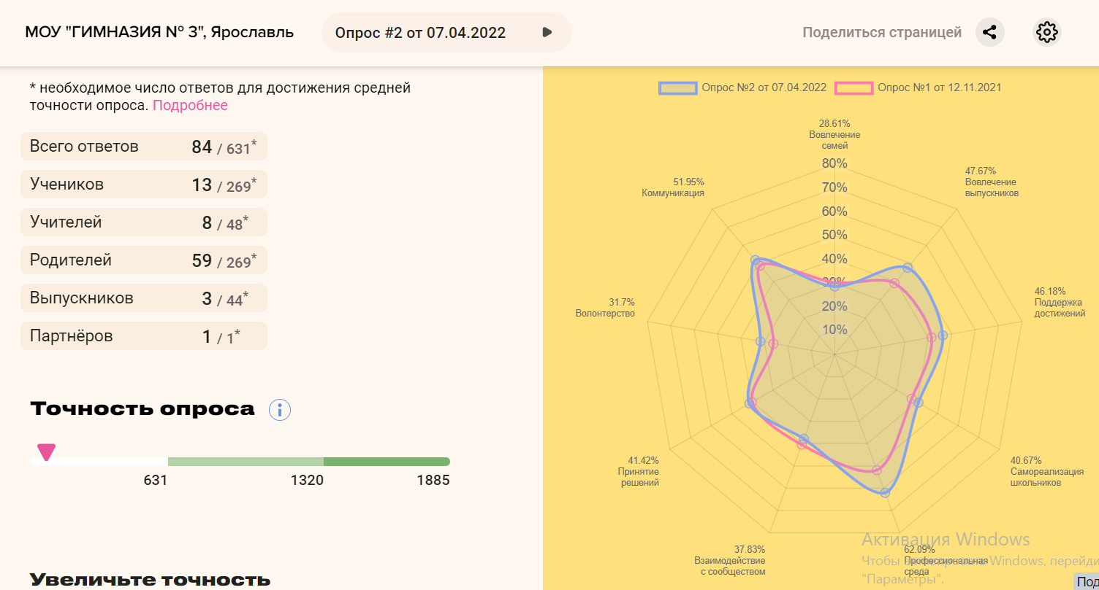
Основной этап Исследования
Магистерская программа «Управление образованием»
В качестве другого инструмента для нахождения школ, потенциально подходящих для исследования, был взят инструмент диагностики, разработанный Центром общего и дополнительного образования имени А.А. Пинского, часть вопросов которого посвящена коммуникации семьи и школы. Через Рыбаков.Фонд удалось привлечь базу школ, которые, благодаря инструменту, отрефлексировали то, как они работают с родителями.

Slide 7
Выборка
Магистерская программа «Управление образованием»
Для исследования были отобраны школы, которые по блоку родительская вовлеченность набрали не менее, чем среднее арифметическое - 26,4%, и по блоку взаимодействие с сообществом- 28,7%.
Таких школ оказалось 17, на связь вышли 12 из них.

Slide 8
Результаты Исследования
Магистерская программа «Управление образованием»
Набор практик коммуникации из школ, в которых обе стороны считают выстроенную коммуникацию эффективной (описание этих практик и управленческие решения, которые необходимы для их реализации)
Смежные выводы, полученные в ходе сбора и анализа информации, которые могут быть полезны в дальнейших исследованиях коммуникации семьи и школы.

Slide 9
Пример практики коммуникации
Магистерская программа «Управление образованием»
«Школьный бар»
Гимназия №210 «Корифей» (участник пилотного исследования)
Доступ родителей в школу
Совместные завтраки семей и учителей
Регулярное взаимодействие
- Формат не требует дополнительных затрат при внедрении

Slide 10
Магистерская программа «Управление образованием»
Выводы по сбору практик
Невозможность отделения практик от контекста и/или носителя
Практики во многих школах совпадают или похожи
Структурные особенности школ не всегда способствуют повышению эффективности коммуникации с семьей
Выделить общее у школ, где коммуникация налажена эффективно не удалось
Дефициты исследования
Социально-желательные ответы
Невозможность опросить тех, родителей, которые не вовлечены
Контекст школы и человеческий фактор часто влияют на РВ больше, чем практики

Slide 11
Выводы
Магистерская программа «Управление образованием»
Ожидание быстрых результатов. Школы не готовы играть «вдолгую» в вопросе налаживания коммуникации с семьей.
Подтвердились данные, на основе которых выделена проблема – неопределенность в отношении вопроса проявления инициативы.
Точка входа в школу – классный руководитель.
Сообщество родителей ярче и легче складывается в тех школах, где есть какой-то объединяющий фактор для семей.
Превалируют вертикальные практики коммуникации (даже в школах, где коммуникация эффективна)
Горизонтальные практики дают больший эффект по сравнению с вертикальными.

Slide 12
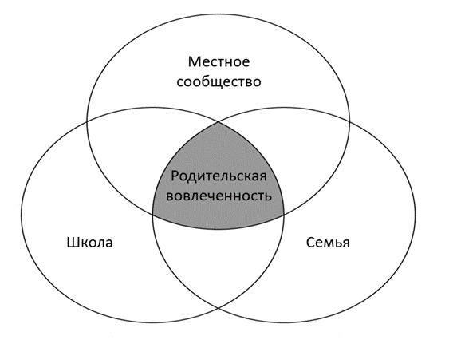
Обзор литературы
Магистерская программа «Управление образованием»
Факт положительного влияния родительской вовлеченности на академические успехи учеников доказан в работах Bodovski, 2014; Epstein, Sanders, 2002; Hill, Tyson, 2009; Hornby, Lafaele, 2011; Jeynes, 2005; 2007; Wilder, 2014, Auerbach, 2007, McNeal, 1999
Goodall J., Montgomery C. Parental involvement to parental engagement (parent involvement - родительская привлеченность, parent engagement - искренняя родительская причастность, parental participation – родительское участие)
Jeynes W.H. A practical model for school leaders to encourage parental involvement and parental engagement
Epstein J.L., Sheldon S.B. Moving forward: Ideas for research on school, family, and community partnerships
Eccles J.S., Harold R.D. Family Involvement in Children and Adolescents’ Schooling (домашняя и школьная вовлеченность)
Виды родительской вовлеченности по Д.Эпштейн:
-воспитание и домашняя среда
-волонтерская деятельность
-коммуникация семьи и школы
-обучение дома
-взаимодействие с местным сообществом
-участие в управлении школой

Slide 13
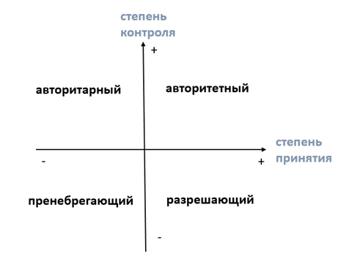
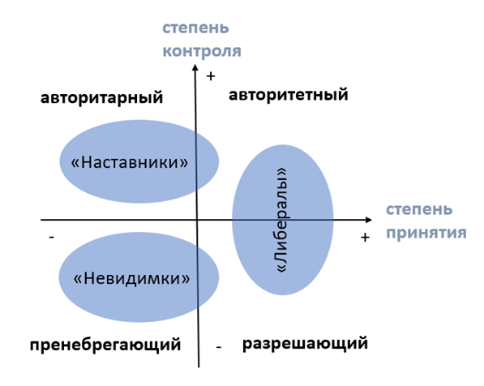
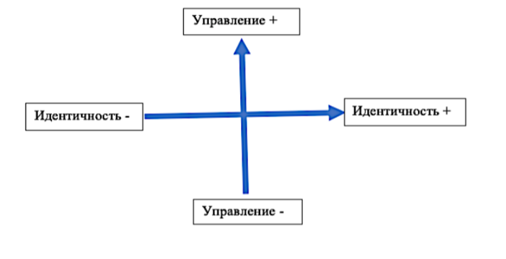
Обзор литературы
Магистерская программа «Управление образованием»
Hornby G. Parental involvement in childhood education: Building effective school-family partnerships (факторы семьи, факторы ребенка, факторы отношения учитель-родитель, факторы общества)
М.Е. Гошин, Д.С. Григорьев, Т.А. Мерцалова «Типы родительской вовлеченности в образование и успеваемость школьников» (типы родителей «Невидимки», «Либералы», «Наставники»)
Maccoby E.E., Martin J.A. Socialization in the context of the family: Parent-child interaction (классификация на основе «уровень принятия- уровень контроля»)
К.А. Любицкая «Родительская вовлеченность в формирование образовательного пространства детей»

Slide 14
Обзор литературы
Магистерская программа «Управление образованием»
• Антипкина И. В. Исследования «родительской вовлеченности» в России и за рубежом // Отечественная и зарубежная педагогика. 2017. №4
В данной статье представлен обзор современных методов и тенденций в изучении родительской вовлеченности, также приведены перспективные направления для подобных исследований в России.
• Любицкая К.А. Диссертация «Родительская вовлеченность в формирование образовательного пространства детей», 2020.
В данной работе представлено подробное описание типов родительской вовлеченности, приведены различные форматы участия родителей в образовании детей. Доказано несоответствие форм работы с родителями и запроса современного родительства.
К. Н. Поливанова, И. Е. Вопилова, А. К. Нисская / Образовательные программы для родителей: история и современные тенденции
В статье рассматривается развитие программ для родителей в России и США на протяжении двух последних веков. Комплексно рассмотрены изменения института родительства.
• Селивёрстова Ирина Валерьевна, Косарецкий Сергей Геннадьевич Родители и школа: знакомые незнакомцы // Народное образование. 2010.
В статье приводится анализ запроса родителей к школе и актуальное на 2010 год положение дел по удовлетворению этого запроса и учета интересов родителей.
• Фролова Елена Викторовна, Рябова Татьяна Михайловна, Рогач Ольга Владимировна, Зуйкина Анастасия Вадимовна Конфликты в системе школьного образования: ключевые проблемы, специфика и факторы развития // ПНиО. 2019. №3
В статье приводятся данные о наиболее частых конфликтах, которые случаются между школой и родителями. В статье представлены данные об отношении учителей к родительской вовлеченности, которые необходимы для курсовой работы.
Addi-Raccah A., Elyashiv-Arviv R. (2008) Parent Empowerment and Teachers Professionalism: Teachers’ Perspective//Urban Education.
В работе приведены данные о том, почему учителя в США бывают против привлечения родителей к школьной жизни, представлены аргументы учителей.

